Slide 1
センサの重要度に応じた 学習空間の動的構成
室蘭工業大学 情報電子工学系学科
認知ロボティクス研究室
４年 木村 敏久

Slide 2
強化学習
近年ロボットに適用される学習手法として強化学習が注目されている
強化学習とは，学習者が試行錯誤を繰り返し環境に適した行動を自ら学習する学習手法である
学習者
状態$s_{t}$
報酬 $r_{t+1}$
行動 $a_{t}$
環境

Slide 3
強化学習の学習空間
行動軸a
状態軸$s_{1}$
状態軸と行動軸を持った空間で表現される
状態軸は搭載されているセンサ，行動軸は選択できる
行動に対応している

Slide 4
センサと状態について
分解能がrであるセンサの状態軸に対して
r
2r
3r
4r
(n-1)r
nr
センサ値
r
状態軸
$$⋯$$
n個の状態
1
2
3
4
n-1
n
単位状態
強化学習では1刻みを1つの状態として認識する
本研究ではこの状態を単位状態と定義する

Slide 5
強化学習の問題点
空き缶ひろいタスク
重要度:高い
金属検知センサ
行動軸a
音センサ軸
距離センサ
音センサ
距離センサ軸
パトロールタスク
重要度:高い
音センサ
金属検知センサ軸
距離センサ
重要度を考慮してない学習空間
金属検知センサ
強化学習ではセンサの重要度を考慮していない
学習空間を構成し学習を行っている

Slide 6
学習空間の拡大
重要度を考慮していない学習空間により状態数が増加
行動軸a
行動軸a
状態軸$s_{2}$
状態軸$s_{2}$
状態数増加
状態軸$s_{1}$
状態軸$s_{1}$
重要度を考慮した学習空間
実際構成される学習空間
学習空間が拡大し学習時間が増加する

Slide 7
本研究の目的
タスクに応じた学習空間をロボットが自律的に構成する手法を提案し，強化学習の学習速度を向上させる

Slide 8
アプローチ 理想的な学習空間
行動軸a
空き缶ひろいタスク
重要度:高い
音センサ軸
距離センサ軸
金属検知センサ
距離センサ
音センサ
金属検知センサ軸
空き缶ひろいの学習空間
行動軸a
音センサ軸
パトロールタスク
重要度:高い
距離センサ軸
音センサ
距離センサ
金属検知センサ軸
金属検知センサ
パトロールの学習空間
センサの重要度を考慮した学習空間で学習を構成する

Slide 9
アプローチ センサと報酬の関係
センサと報酬の関係に注目
報酬
高度センサ
高度
例：登山タスク
センサと報酬には相関関係があると考えられる
相関関係を基にセンサの重要度を決定する

Slide 10
アプローチ 学習空間の構成
センサの重要度が高い
タスクを達成するのに重要なセンサと予測され，細かく
センシングする必要がある
センサの重要度が低い
タスクを達成するのに重要ではないセンサと予測され，
細かくセンシングする必要がない
センサの状態数を多くする
センサの状態数を少なくする

Slide 11
センサの重要度に 応じた状態数の変更
あるセンサに対応する状態軸に対して
６個
高い
$$⋮$$
６個
重要度
２個
単位状態
低い
１個
重要度に応じて単位状態を統合し状態数を変更することで
重要度の低いセンサの状態数が減り学習空間が縮小する

Slide 12
提案手法の概念図
学習者
報酬・状態（各センサの出力値）
強化学習部
行動評価部
行動選択部
行動価値Ｑ
状態統合後の
行動価値$Q^{’}$
提案手法部
行
動
重要度算出部
各センサの重要度
重要度利用部
環境
重要度算出部：各センサの重要度を算出する
重要度利用部：各センサの重要度に応じて状態を統合し
状態数を変更する

Slide 13
重要度算出部の処理手順
センサの重要度を算出するデータとして報酬と各センサの出力値を受け取り記憶する
現時刻までに得たデータを基にセンサの重要度を算出する

Slide 14
重要度算出部:手順1
１. 入力として報酬$r_{t}$と各センサの出力値$e_{1,t},$ $e_{2,t,}⋯$ $e_{p,t}を$毎
時刻受け取り重要度を算出するデータとして記憶する
時刻t | センサ情報 $E_{1}$, $E_{2}$, $⋯,$ $E_{p}$ |  |  |  | 報酬R
1 | $$e_{1,1}$$ | $$e_{2,1}$$ | $$⋯$$ | $$e_{p,1}$$ | $$r_{1}$$
2 | $$e_{1,2}$$ | $$e_{2,2}$$ | $$⋯$$ | $$e_{p,2}$$ | $$r_{2}$$
$$⋮$$ | $$⋮$$ | $$⋮$$ | $$⋮$$ | $$⋮$$ | $$⋮$$
T | $$e_{1,T}$$ | $$e_{2,T}$$ | $$⋯$$ | $$e_{p,T}$$ | $$r_{T}$$
平均 | $${\overline{E}}_{1}$$ | $${\overline{E}}_{2}$$ | $$⋯$$ | $${\overline{E}}_{p}$$ | $$\overline{R}$$
センサ$E_{i}$情報
報酬
時刻
時刻

Slide 15
重要度算出部:手順2
２. 現時刻までに得たデータを元に各センサの重要度を算出する
報酬を目的変数，各センサの出力値を説明変数とした
重回帰分析を行う
$r_{t}= e_{1,t}a_{1}$+ $e_{2,t}a_{2}$+ $⋯$ + $e_{p,t}a_{p}$ + $a_{0}$ (1)
$r_{t}$:報酬
$e_{i,t}(1≤i≤p)$:各センサの出力値
$a_{i}(1≤i≤p)$:回帰係数
$$a_{0}:定数$$
回帰係数$a_{i}は，各センサの出力値e_{i,t}の報酬r_{t}に対しての$
影響度を表している
回帰係数$a_{i}を現時刻までのデータから$算出し各センサの
重要度とする

Slide 16
提案手法の概念図
学習者
報酬・状態（各センサの出力値）
強化学習部
行動評価部
行動選択部
行動価値Ｑ
状態統合後の
行動価値$Q^{’}$
提案手法部
行
動
重要度算出部
各センサの重要度
重要度利用部
環境
重要度算出部：各センサの重要度を算出する
重要度利用部：各センサの重要度に応じて状態を統合し
状態数を変更する

Slide 17
重要度利用部の処理手順
センサの重要度と各単位状態の行動値を受け取る
センサの重要度を基に各センサの状態数を決定
各センサの状態数から1状態に対して統合する単位状態数を決定
各センサの状態数を変更したQ空間を一時的に作成
統合後の現状態の各行動価値を算出

Slide 18
重要度利用部:手順1
１.入力として各状態の行動価値Ｑと各センサの重要度を受け取る
強化学習部
行動評価部
行動価値Ｑ
提案手法部
重要度算出部
各センサの重要度
重要度利用部

Slide 19
重要度利用部:手順2
２.各センサの状態数$v_{i}$を各センサの重要度 $\left|a_{i}\right|$に応じて決定する
状態数$v_{i}$
$$v_{i_max}$$
$$v_{i_min}$$
$$m_{α}$$
$$m_{β}$$
重要度$\left|a_{i}\right|$
$$v_{i}= \left\{\begin{aligned}\begin{aligned} \\ v_{i_min} \left(\left|a_{i}\right|<m_{α}\right) \end{aligned} \\ \left\lceil \frac{v_{i_max}−v_{i_min}}{m_{β}−m_{α}}\left|a_{i}\right|+\frac{m_{β}v_{i_min}−m_{α}v_{i_max}}{m_{β}−m_{α}}\right\rceil \left(m_{α}≤\left|a_{i}\right|≤m_{β}\right) (2) \\ v_{i_max} \left(m_{β}<\left|a_{i}\right|\right) \\ \end{aligned}\right.$$

Slide 20
重要度利用部:手順3
３.各センサの状態数$v_{i}を基に，$１状態に対して統合する
単位状態数${v_{i}^{}}^{′}$を求める
${v_{i}^{}}^{′}$ = $\left\lceil \frac{v_{i_max}}{v_{i}}\right\rceil$ (3)

Slide 21
重要度利用部:手順4
４.手順３で求めた${v_{i}^{}}^{′}を基に，各センサの単位状態を統合し$
$状態数を変更した$ $Q$空間を一時的に作成する
行動価値
Q(s1,s2, ai)
行動価値
Q’(s1,s2, ai)
一時的に作成
状態軸$s_{2}$
(6状態)
状態軸$s_{1}$
(3状態)
ある行動aiのQ空間
状態軸$s_{1}$
(6状態)
ある行動aiのQ空間
状態軸$s_{1}$
(2状態)

Slide 22
重要度利用部:手順5
５.統合後の現状態$s^{’}の行動a_{i}に対しての行動価値Q^{′}\left(s^{’},a_{i}\right)を$
算出する
$Q^{′}\left(s^{’},a_{i}\right)$=$\frac{\sum_{C_{k}}{\sum_{C_{l}}{⋯\sum_{C_{m}}{Q\left(s_{w},a_{i}\right)∙N\left(s_{w},a_{i}\right)}}}}{\sum_{C_{k}}{\sum_{C_{l}}{⋯\sum_{C_{m}}{N\left(s_{w},a_{i}\right)}}}}$ (4)
統合対象となる各センサのセンサ値の集合
センサｋ $C_{k }≔\left(v_{k,o},v_{k,p},⋯,v_{k,q}\right)$
センサｌ$C_{l} ≔\left(v_{l,o},v_{l,p},⋯,v_{l,q}\right)$
センサｍ${ C}_{m}≔\left(v_{m,o},v_{m,p},⋯,v_{m,q}\right)$
統合対象となる単位状態
$s_{w}≔\left(v_{k,o},v_{l,p},⋯,v_{m,q}\right)$
$Q\left(s_{w},a\right)$の評価回数
$$N\left(s_{w},a_{i}\right)$$

Slide 23
検証実験
3つの実験により提案手法の有効性を検証
仮想環境における実験1
2つ搭載されているセンサに対して，片方が重要で
もう片方は重要では無い場合
仮想環境における実験2
搭載されているセンサが全て重要の場合
実環境における実験
2つ搭載されているセンサに対して，片方が重要で
もう片方は重要では無い場合

Slide 24
実環境における実験
提案手法と一般的な強化学習の性能を比較する
実験目的
センサにノイズが発生する実環境においてセンサの
重要度が算出できるか確認する
提案手法と強化学習の学習速度を比較し，提案手法の
学習速度を調査する

Slide 25
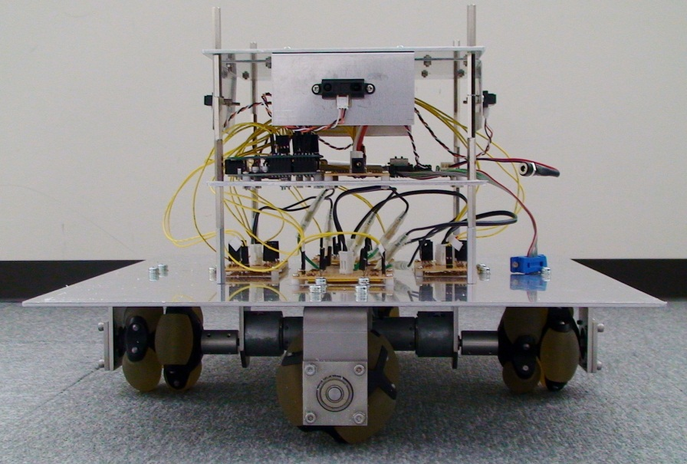
使用するロボット
オムニホイール
距離センサ
距離センサ
上面図
下部の十字に取り付けられているオムニホイールにより
前後左右斜めの方向に移動と停止の9種類の行動が可能
前後左右の側面に搭載されている距離センサによって
およそ80cm先までの物体を認識可能

Slide 26
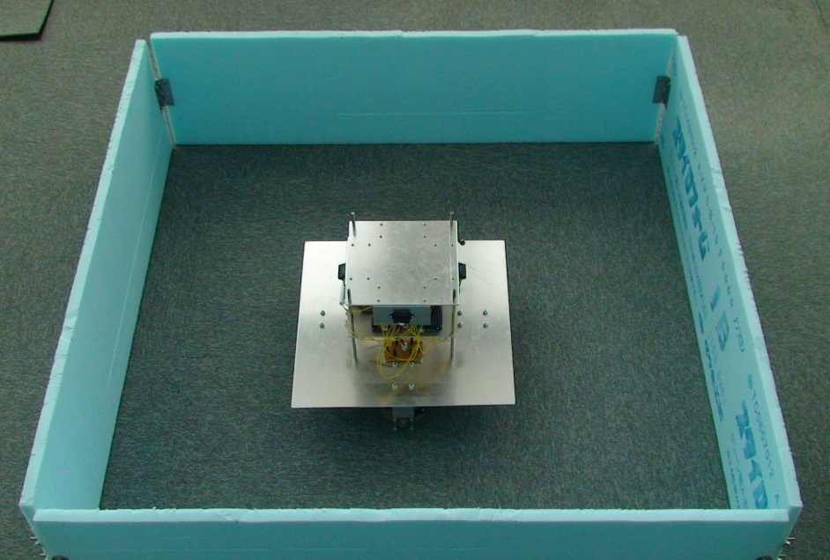
ロボットと環境の大きさ
壁A
壁B
1100[mm]
1100[mm]
ロボットは幅400[mm]×奥行き400[mm]×高さ262[mm]
四方を壁に囲まれた1100[mm]×1100[mm]の正方形の空間
空間内部には障害物は無し

Slide 27
実験タスク
壁A
ゴール
壁B
ス
前方の「壁Aの近傍に到達する」タスクを行う
スタートからゴールまでを1試行とする

Slide 28
ロボットの状態認識
400[mm]
800[mm]
WALL A(B)
WALL
700[mm]
70
[mm]
$$⋯$$
$$u_{A} =$$
10
9
8
$$⋯$$
1
0
($u_{B})$
11状態
壁Ａとの距離を測るセンサＡと壁Ｂとの距離を測る
センサＢにより状態を認識する
ロボットと壁との間を70[mm]間隔に区切り，変数$u_{A}{，u}_{B}の$
組み合わせで状態を定義する
状態数は11×11の計121状態である

Slide 29
報酬とゴールの設定
壁A
行動毎に即時報酬を受け取る
壁Ａに近づく程高い報酬を
受け取れる
ゴール
高
壁B
報酬
$r= 11 − d_{A}$ (5)
${ d}_{A}$は$0≤{ d}_{A}≤10の範囲を取る$
${ d}_{A}＝0の時ロボットはゴール$
$したと判定する$
ス
低

Slide 30
強化学習の手法
加重平均手法
$Q\left(s_{t+1},a_{t+1}\right)←$ $Q\left(s_{t},a_{t}\right)+α\left(r_{t+1}−Q\left(s_{t},a_{t}\right)\right)$ (6)
$Q\left(s_{t},a_{t}\right)$:状態$s_{t}$での行動$a_{t}$に対しての$Q$値
$Q\left(s_{t+1},a_{t+1}\right):$状態$s_{t+1}$での行動$a_{t+1}$に対しての$Q$値
$α$:学習率
$r_{t+1}:報酬$
ε-greedy法
確率εで探査的な行動を選択し，確率1- εで最も
行動価値が高い行動を選択する

Slide 31
実験パラメータ
行動選択手法 |  | ε-greedy法
行動評価手法 |  | 加重平均手法
試行回数 |  | 100回
探査行動の確率:ε |  | 0.10
学習率:α |  | 0.5
Ｑ値の初期値 |  | 0.0
最少状態数:$v_{min}$ |  | 1
最大状態数:$v_{max}$ |  | 11
初期状態数 | センサＡ | 11
 | センサＢ | 11
初期重要度 | センサＡ | 1.0
 | センサＢ | 1.0
閾値 | $$m_{α}$$ | 0.2
 | $$m_{β}$$ | 0.8

Slide 32
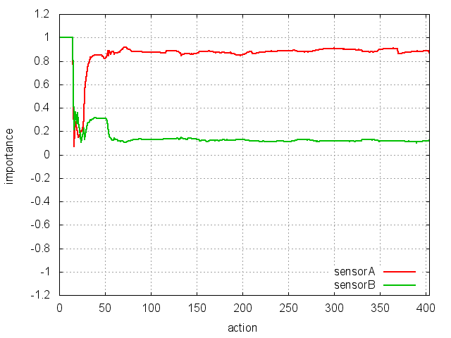
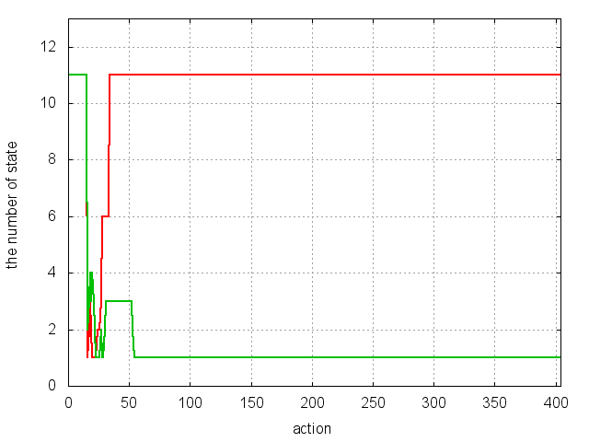
実験結果 1試行目の重要度と状態数
1.0
12
0.8
センサの重要度
0.6
10
0.4
センサＡ
センサの状態数
センサＢ
0.2
8
0
6
-0.2
-0.4
-0.6
4
-0.8
センサＡ
センサＢ
2
-1.0
0.8
0.2
0 50 100 150 200 250 300 350 400
0
0 50 100 150 200 250 300 350 400
行動回数
行動回数

Slide 33
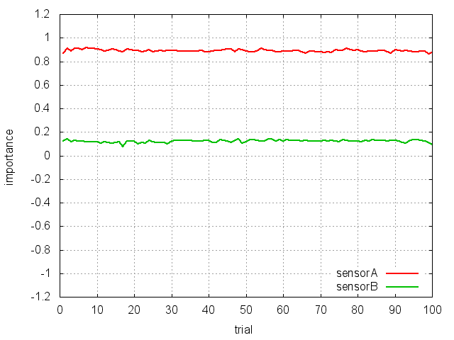
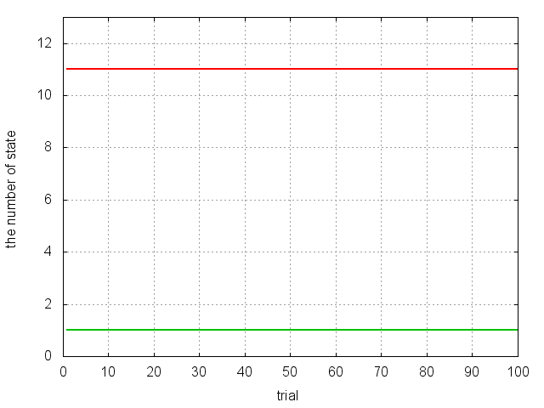
実験結果 試行終了時の重要度と状態数
1.0
12
0.8
0.6
10
センサＡ
センサの重要度
0.4
センサの状態数
8
センサＢ
0.2
0
6
-0.2
-0.4
4
-0.6
センサＡ
-0.8
センサＢ
2
-1.0
0.8
0.2
0
0 10 20 30 40 50 60 70 80 90 100
0 10 20 30 40 50 60 70 80 90 100
試行回数
試行回数

Slide 34
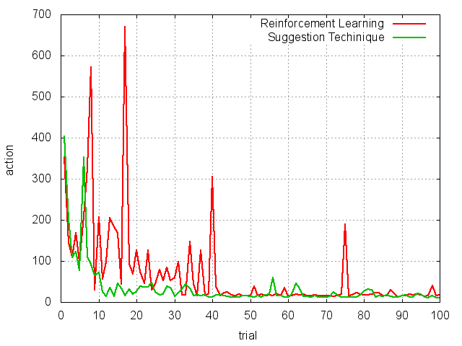
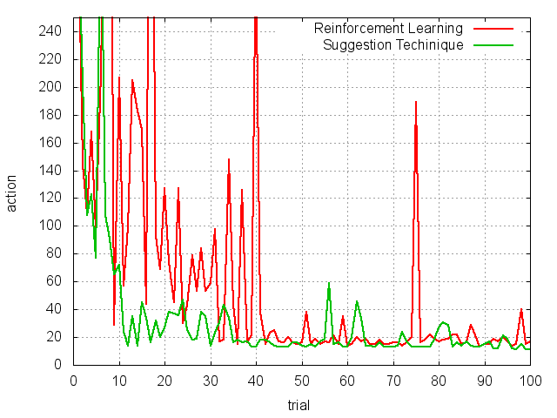
実験結果 各試行毎の行動回数
強化学習
強化学習
動的学習空間 + 強化学習
動的学習空間 + 強化学習
700
240
600
220
200
500
180
行動回数
行動回数
160
400
140
120
300
100
200
80
60
100
40
20
0
0
0 10 20 30 40 50 60 70 80 90 100
0 10 20 30 40 50 60 70 80 90 100
試行回数
(縦軸全範囲)
試行回数
(縦軸[0:250]で拡大)

Slide 35
考察
タスク達成に重要であるセンサAの重要度が高く
タスク達成に重要ではないセンサBの重要度が低くなった
提案手法ではセンサの重要度を考慮した学習空間を
構成していた
センサの重要度を考慮した学習空間により提案手法は
一般的な強化学習よりも学習速度が速かった
提案手法は有効的に機能した

Slide 36
今後の課題
遅延報酬環境への適用
提案手法は即時報酬環境を想定しているため
遅延報酬環境への適用には改良が必要である
さらなる検証実験
他のタスクや搭載されるセンサが増加した場合でも
提案手法が有効的に機能するか検証する

Slide 37
終わり
以上で発表を終了します．
ご清聴ありがとうございました．

Slide 38
以下，補足スライド

Slide 39
重要度の算出
回帰係数$a_{i}$は次の連立方程式を解くことで求められる
$$\left\{\begin{aligned}{c_{1}}^{2}a_{1}+c_{12}a_{2}+⋯c_{1p}a_{p}= c_{1r} \\ c_{12}a_{1}+{{c_{2}}^{2}a}_{2}+⋯c_{2p}a_{p}= c_{2r} \\ ⋮ \\ c_{1p}a_{1}+c_{2p}a_{2}+⋯{{c_{p}}^{2}a}_{p}= c_{pr}\end{aligned}\right.$$
$${c_{x}}^{2}はセンサE_{x}の分散$$
$$c_{xy}は{センサE}_{x}{とセンサE}_{y}\left(又は報酬R\right)の共分散$$
$${c_{x}}^{2}= \frac{1}{T}\sum_{i=1}^{T}{{\left(e_{x,i}−{\overline{E}}_{x}\right)}^{2}}$$
$$c_{xy}= \frac{1}{T}\sum_{i=1}^{T}{\left(e_{x,i}−{\overline{E}}_{x}\right)\left(e_{y,i}−{\overline{E}}_{y}\right)}$$

Slide 40
仮想環境における実験1
提案手法と強化学習の性能をシミュレーション実験に
より比較する
実験目的
センサの重要度に応じて，学習空間が構成されるか
確かめる
提案手法と強化学習の学習速度を比較し，提案手法の学習速度がどの程度か調査する

Slide 41
実験環境
10状態
壁A
8方向のいずれかに移動
距離センサA
停止
壁B
10状態
・
or
・
距離センサB
四方を壁に囲まれた横10×縦10の空間
ロボットは1行動で1マス移動する
センサは現在の位置から壁までのマスの数を距離として測定

Slide 42
実験タスク
GOAL
壁A
壁Aの近傍に到達するタスク
行動毎に即時報酬を受け取る
壁Ａに近づく程高い報酬を
受け取れる
高
壁B
報酬
$$r= 10 − d_{A}$$
${ d}_{A}:壁Aまでの距離$
低
STARTからGOALまでが1試行
START

Slide 43
実験パラメータ
行動選択手法 |  | ε-greedy法
行動評価手法 |  | 加重平均手法
試行回数 |  | 10000回
探査行動の確率:ε |  | 0.05
学習率:α |  | 0.1
Ｑ値の初期値 |  | 0.0
最少状態数:$v_{min}$ |  | 1
最大状態数:$v_{max}$ |  | 10
初期状態数 | センサＡ | 10
 | センサＢ | 10
閾値 | $$m_{α}$$ | 0.2
 | $$m_{β}$$ | 0.8

Slide 44
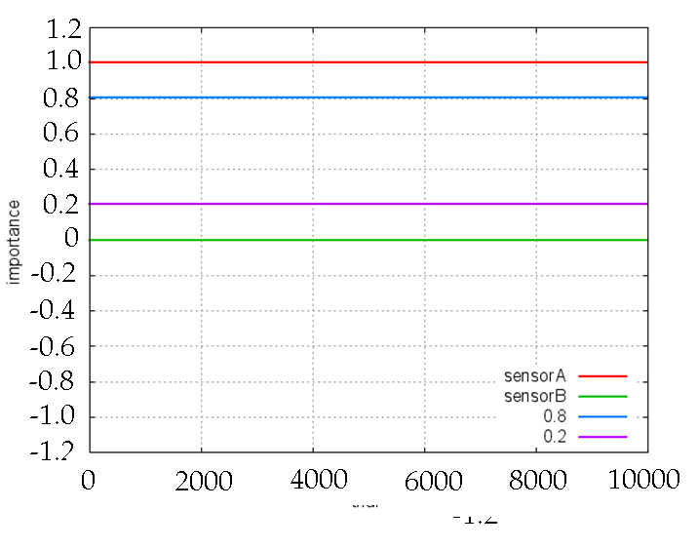
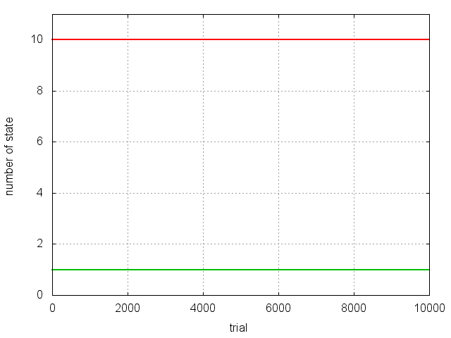
実験結果 試行終了時の重要度と状態数
10
センサＡ
8
センサＢ
試行回数
センサの重要度
センサの状態数
6
4
センサＡ
2
センサＢ
0.8
0.2
0
0
2000
4000
6000
8000
10000
試行回数
試行回数

Slide 45
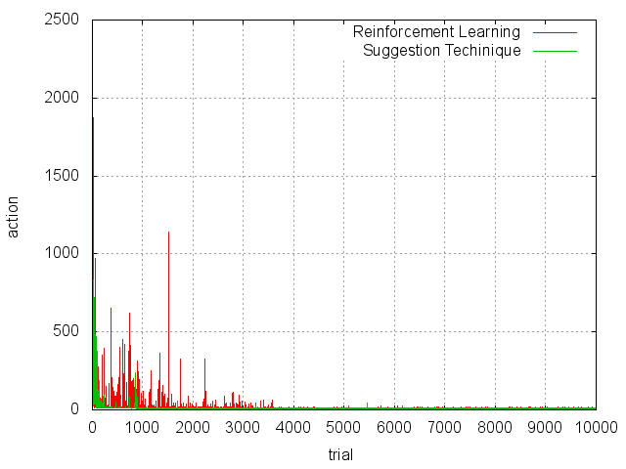
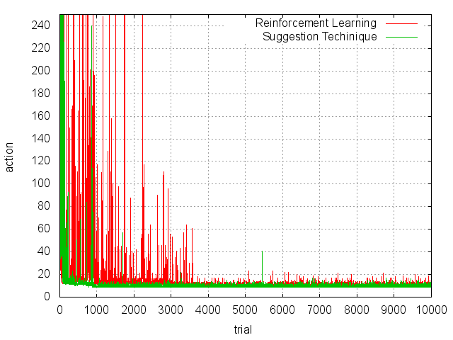
実験結果 試行毎の行動回数
強化学習
強化学習
動的学習空間 + 強化学習
動的学習空間 + 強化学習
2500
240
強化学習
強化学習
提案手法
220
提案手法
2000
200
180
行動回数
1500
行動回数
160
140
120
1000
100
80
500
60
40
20
0
0
0
2000
4000
6000
8000
10000
0
2000
4000
6000
8000
10000
試行回数
(縦軸全範囲)
試行回数
(縦軸[0:250]で拡大])

Slide 46
仮想環境における実験2
提案手法と強化学習の性能をシミュレーション実験に
より比較する
実験目的
センサの重要度に応じて，学習空間が構成されるか
確かめる
提案手法と強化学習の学習速度を比較し，提案手法の学習速度がどの程度か調査する

Slide 47
実験環境
10状態
壁A
8方向のいずれかに移動
距離センサA
停止
壁B
10状態
・
or
・
距離センサB
四方を壁に囲まれた横10×縦10の空間
ロボットは1行動で1マス移動する
センサは現在の位置から壁までのマスの数を距離として測定

Slide 48
実験タスク
GOAL
壁A
壁Aと壁Bの近傍に到達するタスク
行動毎に即時報酬を受け取る
壁Ａと壁Bの両方に近づく程高い
報酬を受け取れる
高
壁B
報酬
$$r= \left(10 − d_{A}\right)+\left(10 − d_{B}\right)$$
${ d}_{A}:壁Aまでの距離$
$$d_{B}:壁Bまでの距離$$
低
STARTからGOALまでが1試行
高
低
START
報酬

Slide 49
実験パラメータ
行動選択手法 |  | ε-greedy法
行動評価手法 |  | 加重平均手法
試行回数 |  | 10000回
探査行動の確率:ε |  | 0.05
学習率:α |  | 0.1
Ｑ値の初期値 |  | 0.0
最少状態数:$v_{min}$ |  | 1
最大状態数:$v_{max}$ |  | 10
初期状態数 | センサＡ | 10
 | センサＢ | 10
閾値 | $$m_{α}$$ | 0.2
 | $$m_{β}$$ | 0.8

Slide 50
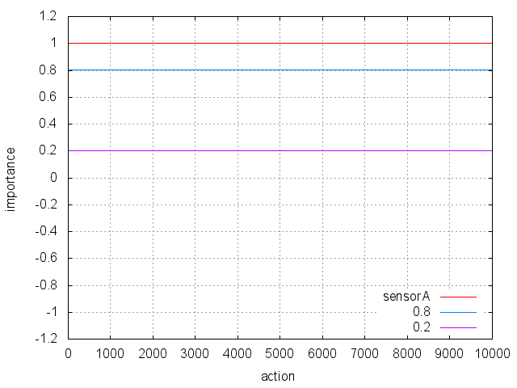
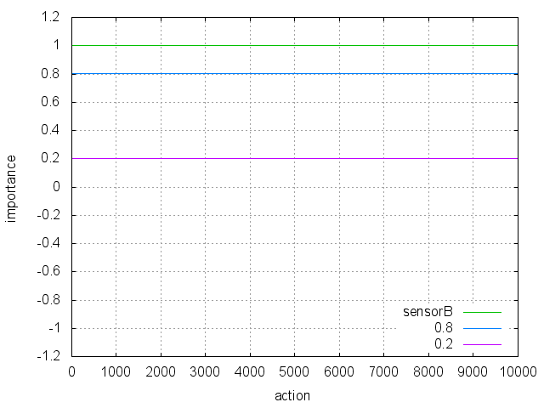
実験結果 試行終了時の重要度の推移
1.0
1.0
0.8
0.8
センサＡの重要度
0.6
センサＢの重要度
0.6
0.4
0.4
0.2
0.2
0
0
-0.2
-0.2
-0.4
-0.4
-0.6
-0.6
-0.8
センサＡ
-0.8
センサＢ
-1.0
0.8
-1.0
0.8
0.2
0.2
0
2000
4000
6000
8000
10000
0
2000
4000
6000
8000
10000
試行回数
試行回数

Slide 51
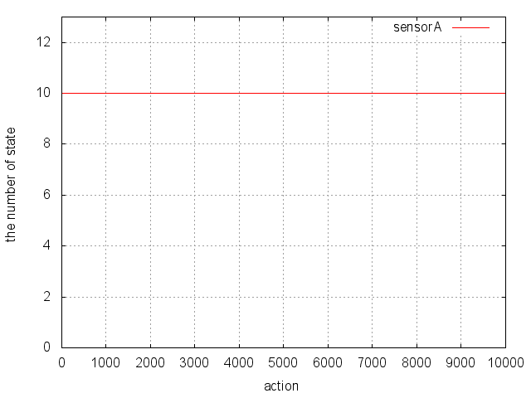
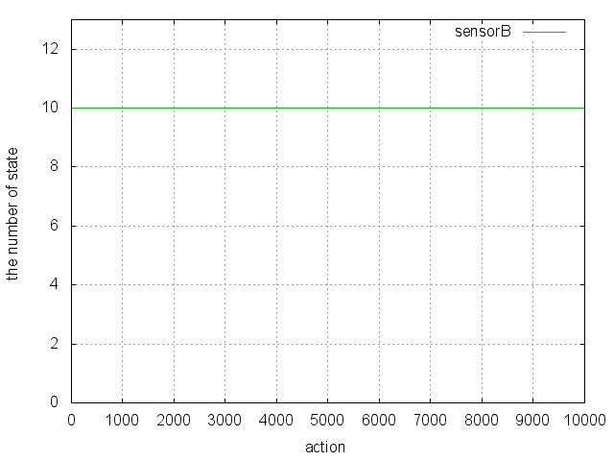
実験結果 試行終了時の状態数の推移
センサＡ
センサＢ
10
センサＢの状態数
10
センサＡの状態数
8
8
6
6
4
4
2
2
0
0
0
2000
4000
6000
8000
10000
0
2000
4000
6000
8000
10000
試行回数
試行回数

Slide 52
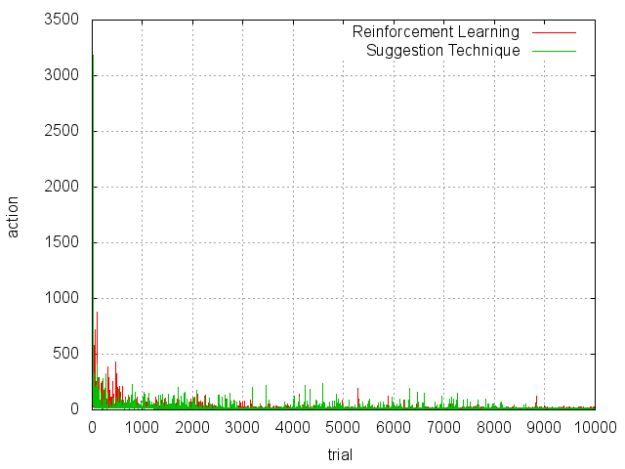
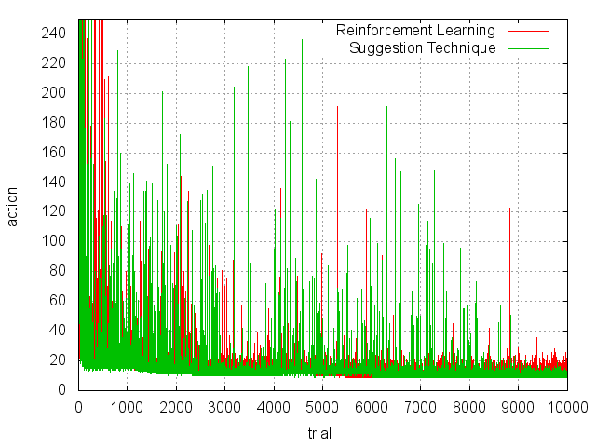
実験結果 試行毎の行動回数
強化学習
強化学習
動的学習空間 + 強化学習
動的学習空間 + 強化学習
3500
240
強化学習
220
強化学習
3000
提案手法
200
提案手法
2500
180
行動回数
160
行動回数
2000
140
120
1500
100
80
1000
60
500
40
20
0
0
0
2000
試行回数
6000
8000
10000
0
2000
4000
6000
8000
10000
4000
試行回数
(縦軸全範囲)
試行回数
縦軸[0:250]で拡大

